Slide 1
화면 설계서!!!!
프로젝트5
이조오오오오온
2조오오오오오으아아으아으아으아ㅡ아으ㅏ으아

Slide 2
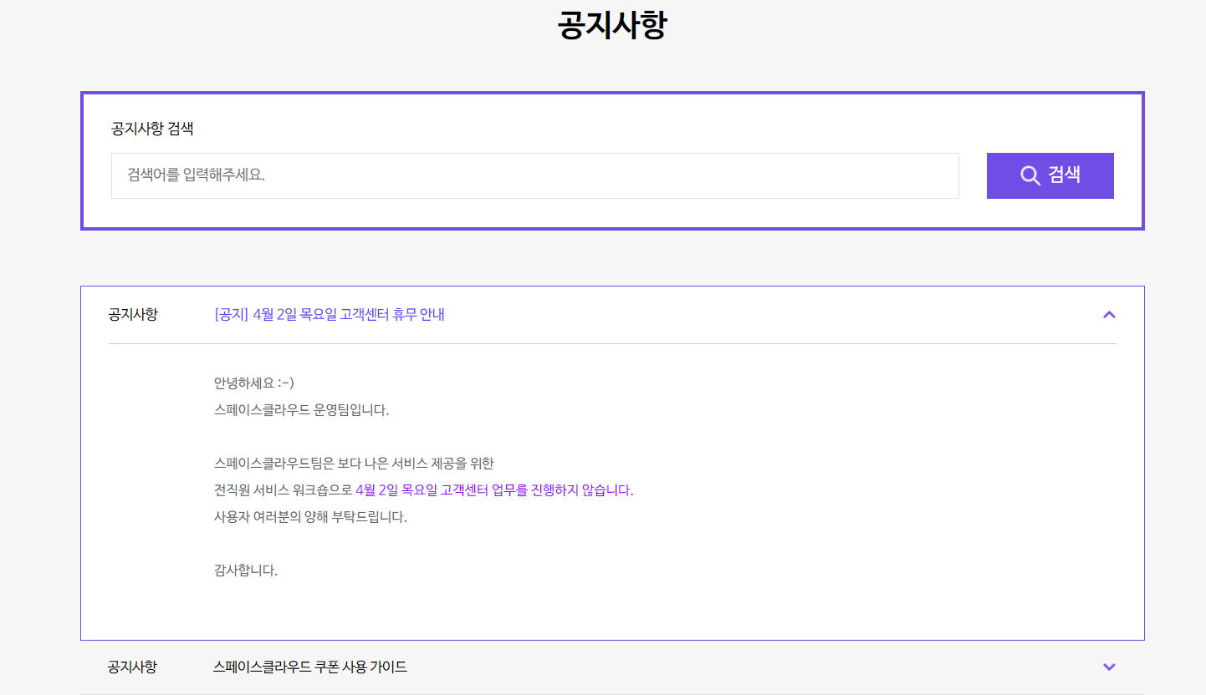
[화면 설계] 사용자 - 웹 - 게시판 - 공지사항
화면코드
ht_user_w_notice
#
1 | 검색어 입력을 통한 공지사항 검색
2 | 제목을 클릭하면 summary, detail 태그의 형식으로 공지사항 내용 표시
3
4
5
 | jQuery – 아코디언 메서드 사용
1
2

Slide 3
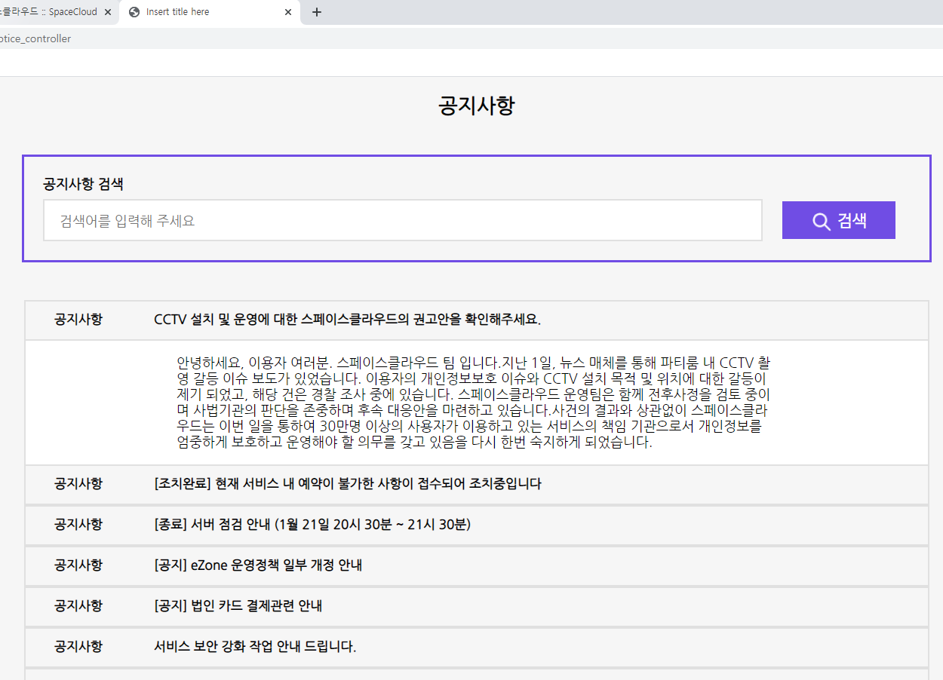

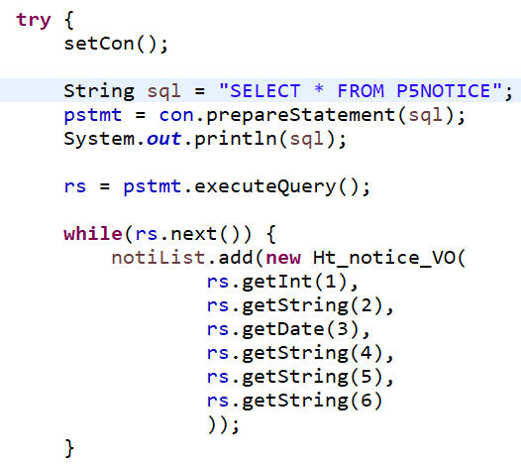
[화면 구현] 사용자 - 웹 - 게시판 - 공지사항
화면코드
ht_user_w_notice

Slide 4
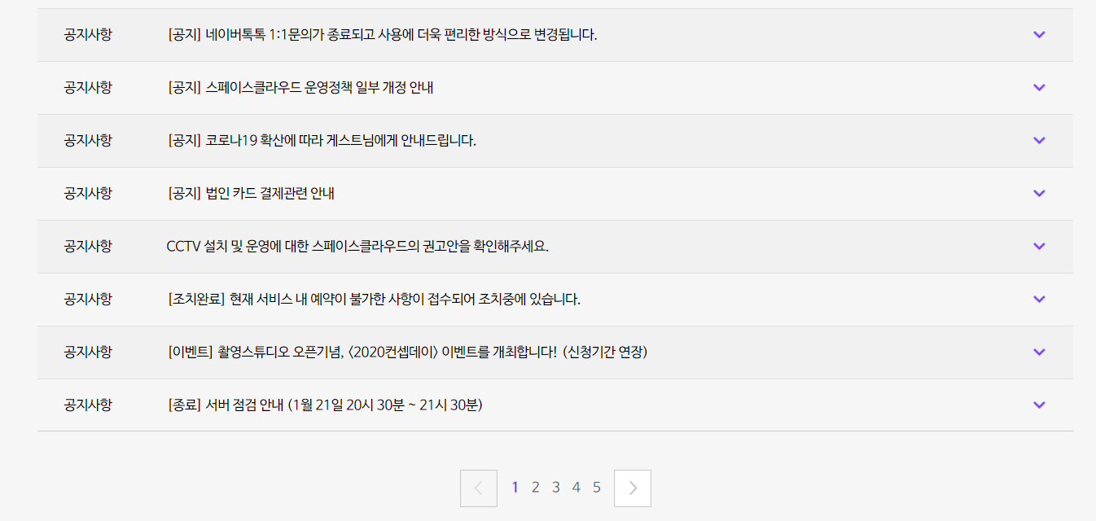
[화면 설계] 사용자 - 웹 - 게시판 - 공지사항
화면코드
ht_user_w_notice
#
3 | 글 10개 단위로 페이지 네이션 구현
 | 날짜는 – datepicker Dialog – 등록 하는 창 불러올 때

